Slide 1
内置对象

Slide 2
回顾

Slide 3
本讲目标
Math
String 常用方法
Date

Slide 4
一、内置对象Math
  Math对象为我们提供了很多用于数学计算的方法和一些常量
alert(Math.PI);//输出π
var num=23.34;
alert(Math.ceil(num));//返回大于等于num的最小整数 alert(Math.floor(num));//返回小于等于num的最大整数。 alert(Math.round(num));//返回与num最接近的整数(四舍五入)。 alert(Math.random());//返回介于 0 和 1 之间的伪随机数。产生的伪随机数介于 0 和 1 之间（含 0，不含 1）
alert(Math.pow(10,3));//输出10的3次方
alert(Math.abs(-12));//输出-12的绝对值
alert(Math.max(2,3,4));//返回多个数值参数中较大的那个 alert(Math.min(2,3,1));//返回多个数值参数中较小的那个 alert(Math.sqrt(2));//返回一个数的平方根 alert(Math.SQRT2);//返回2的平方根 alert(Math.SQRT1_2);//返回二分之一的平方根

Slide 5
二、内置对象Date
  Date对象像一个时光机
var d = new Date();//Date对象需要创建 //Date 对象能够表示的日期范围约等于 1970 年 1 月 1 日前后各 285,616 年。
alert(d);//直接输出这个对象,将会得到一个表示时间的字符串
//这个对象有一些方法,可以用来获取时间的各个部分
alert(d.getYear());//获取年,2000年以前返回年份后两位,2000年之后的返回年份的完整表达方式
alert(d.getMonth());//返回月份,注意,月份是从0开始计数的,所以1月时将返回0 alert(d.getDate());//返回今天几号
alert(d.getDay());//返回今天星期几,星期天是0,星期1是1....
alert(d.getHours());//返回小时
alert(d.getMinutes());//返回分钟
alert(d.getSeconds());//返回秒
alert(d.getMilliSeconds());//返回毫秒
alert(d.getFullYear());//始终返回年份的4位数表达方式
alert(d.getTime()); //返回一个整数值,这个整数代表了从1970年1月1日开始计算到Date对象中的时间之间的毫秒数 //日期的范围大约是1970年1月1日午夜的前后各285616年,负数代表1970年之前的日期

Slide 6
二、内置对象Date
  设置时间
  与那些getXXX方法对应的设置时间的函数仅仅是将get改成set
var d = new Date();
d.setFullYear(1990);//设置年份为1900
alert(d.getFullYear());//返回1900
alert(d.getTime());//输出的值是负的,这验证了上面所说的getTime()返回值

Slide 7


演示时钟特效
如何实现如演示示例中所示的时钟效果？
演示示例：时钟效果演示
由于涉及到时间的显示问题，所以要用到日期对象Date，还有时间在不停地走，因此需要不断地调用函数，所以要用到Windows的定时器setInterval( )方法。

Slide 8


二、Date对象
var 日期对象=new Date(参数)
参数格式：MM DD,YYYY,hh:mm:ss
var today=new Date(); //返回当前日期和时间
var tdate=new Date("september 1,2009,14:58:12");
Date方法分组 | 说 明
setXxx | 这些方法用于设置时间和日期值
getXxx | 这些方法用于获取时间和日期值

Slide 9
二、Date对象的方法
Date 对象的方法
值 | 整数
Seconds 和 Minutes | 0 至 59
Hours | 0 至 23
Day | 0 至 6（星期几）
Date | 1 至 31（月份中的天数）
Months | 0 至 11（一月至十二月）

Slide 10
制作时钟特效-1
<script language="javascript" type="text/javascript">
function disptime()
{ var today = new Date(); //获得当前时间
var hh = today.getHours(); //获得小时、分钟、秒
var mm = today.getMinutes();
var ss = today.getSeconds();
document.getElementById("myclock").innerHTML=hh+":"+mm+":"+ss;}
</script>
……
<body onload="disptime()">
<div id="myclock"></div>
……
示例完整代码

Slide 11
制作时钟特效-2
制作的时钟特效示例中，时间为什么不改变？
由于时间在不停地走，所以应该每隔1秒调用显示时间的方法，如何解决？
使用setTimeout( )方法或setInterval()

Slide 12
定时函数
setTimeout()用法
  setTimeout（“调用的函数”, “指定的时间后"）
setInterval()方法
  setInterval（"调用的函数", "指定的时间间隔"）
每隔1秒(1000毫秒)执行函数disptime()一次
var myTime＝setTimeout("disptime( ) ", 1000 );
var myTime＝setInterval("disptime( ) ", 1000 );
setTimeout()只执行disptime()一次，如果要多次调用使用setInterval()者者让disptime()自身再次调用setTimeout()
时钟显示特效

Slide 13

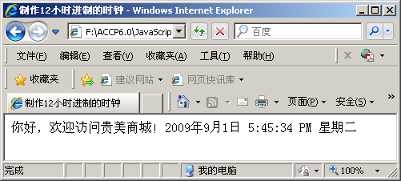
练习——制作12小时的时钟-1
需求说明
  显示年、月、日
  显示星期几
  显示时钟特效，时钟为12小时进制

Slide 14
练习——制作12小时的时钟-2
实现思路
  使用getFullYear()获得当前年份
  使用getMonth()+1获得当前月份
  使用getDate()获得当前日期
  根据getHours()获得的小时，使用if语句判断当前时间是否大于12
  使用getDay()获取当前表示星期几的数字，然后使用switch设置当前星期几
完成时间：20分钟
学员练习源代码

Slide 15

总结
window对象有哪些常用的方法及其含义？
请列举Date对象有哪些方法？
请解释setTimeout()方法与setInterval()方法的区别，及各自适用场合？
请举例说明事件onload和onclick的用法

Slide 16
例3：设计程序，实现动态显示当前时间
提示：
  需要使用定时函数：SetTimeOut方法，实现每隔一定时间调用函数。

Slide 17
作业
课堂实例
1.使用Math对象的random()方法编制一段程序实现如下功能:单击开始按钮,按照学员学号后两位产生随机数字,以产生的随机数作为被选中学员来回答问题。
2.编制程序实现如下功能:在网页上输出:今天是:XXXX年XX月XX日 星期X 距离2010年五一还有XX天.

Slide 18
三、String对象
  创建String对象
var str = new String();
alert(str);//输出空字符串
str = new String("some string here");
alert(str);//输出字符串"some string here"
//表面上看,这和直接创建的字符串是一样的效果
str = "some string here";
alert(str);

Slide 19
三、String对象方法属性
  创建String对象
length 属性,返回字符串的长度
indexOf 方法,返回字符串内第一次出现子字符串的字符位置
lastIndexOf 方法,返回字符串中子字符串最后出现的位置
charCodeAt 方法,返回一个整数，代表指定位置上字符的 Unicode 编码
fromCharCode 方法,从一些 Unicode 字符值中返回一个字符串
replace 方法,进行文字替换,返回替换后的字符串的复制
substr 方法,返回一个从指定位置开始的指定长度的子字符串
substring 方法,返回位于 String 对象中指定位置的子字符串
toLowerCase 方法,返回一个字符串，该字符串中的字母被转换为小写字母
toUpperCase 方法,返回一个字符串，该字符串中的所有字母都被转化为大写字母
split 方法,把字符串分割为字符串数组。

Slide 20
三、String对象方法属性
  创建String对象
var str ="some string here";
alert(str.length);//16
alert(str.indexOf("s"));//0,字符串的位置从0开始计数
alert(str.indexOf("o"));//1 alert(str.indexOf("k"));//没有找到时返回-1
alert(str.lastIndexOf("e"));//15,从后往前查找
alert(str.charCodeAt(0));//115,小写s的Unicode编码 alert(String.fromCharCode(65,66,67,68));//返回ABCD,注意fromCharCode是String对象的静态方法
alert(str.replace("some","much"));//"much string here" alert(str.substr(1,2));//uc,从下标1开始向后截取2个字符
alert(str.substring(1,2));//c,从下标1开始截取到下标2,不包括结束位置的字符 alert(str.toLowerCase());
alert(str.toUpperCase());
alert(str.split(" "));//some,string,here

Slide 21
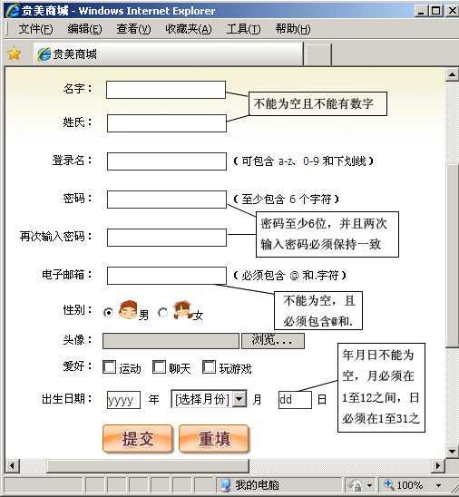
表单验证的内容
日期是否有效或日期格式是否正确
表单元素是否为空
用户名和密码
E-mail地址是否正确
身份证号码等是否是数字

Slide 22
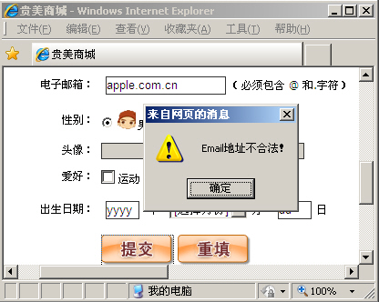
表单验证思路
当输入的表单数据不符合要求时，如何编写脚本来进行提示？
获得表单元素值
使用JavaScript的一些方法对数据进行判断
当表单提示时，触发 onsubmit事件，对获取的数据进行验证

Slide 23
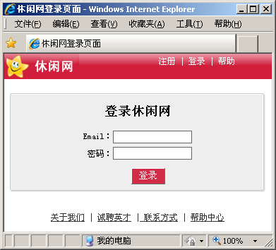
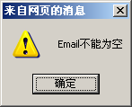
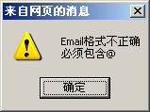
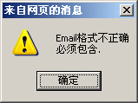

验证休闲网登录页面
验证休闲网登录页面的Email
演示示例：电子邮件格式验证

Slide 24
电子邮件格式验证
思路分析
  使用getElementById()获取Email的值
  使用字符串方法indexOf( ) 判断Email的值是否包含“@”和“.”符号。
  根据函数返回值是true还是flase来决定是否提交表单
var mail=document.getElementById("email").value;
if(mail.indexOf("@")==-1){
alert("Email格式不正确\n必须包含@");
return false; }
教师现场演示编码过程

Slide 25
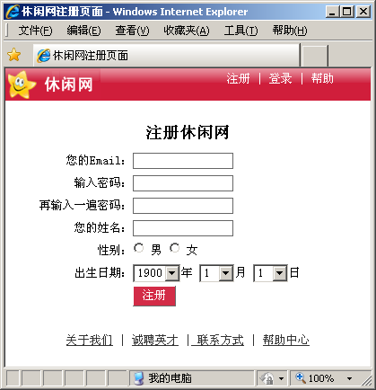
文本框内容验证-1
  姓名不能为空，并且姓名中不能有数字
  密码不能为空，并且密码包含的字符不能少于6个
  两次输入的密码必须一致

Slide 26

文本框内容验证-2
使用String对象的length属性验证密码的长度
var pwd=document.getElementById("pwd").value;
if(pwd.length<6){
alert("密码必须等于或大于6个字符");
return false; }
验证两次输入密码是否一致
var repwd=document.getElementById("repwd").value;
if(pwd!=repwd){
alert("两次输入的密码不一致");
return false; }

Slide 27
文本框内容验证-3
使用length属性获取文本长度，使用for循环和substring()方法依次截断单个字符，判断每个字符是否是数字
var user=document.getElementById("user").value;
for(var i=0;i<user.length;i++){
var j=user.substring(i,i+1)
if(j>=0){
alert("姓名中不能包含数字");
}
}
教师现场演示编码过程

Slide 28
总结

Slide 29
作业

